Slide 1
尼希米記 4: 13-23
復興之法

Slide 2
講題 | 經文 | 主題
作守望的人 | 以西結書 3：16-21 | 聽神的話，替神警戒我們/他們（結3：17） 作了警戒，自己脫罪
有耳的，要聽 | 啟示錄 3: 20-22 | 願意嘗試、克服的，得賞賜 聽聖靈向眾教會說的話！
復興之法 | 尼希米記 4: 13-23 | 復興之法，。。。？！

Slide 3
背景
以色列人第一次回歸（所羅巴伯帶領），主前516年完成重建聖殿
尼希米
作王酒政的（尼1: 11下）
猶大人“在猶大省遭大難，受凌辱；並且耶路撒冷的城牆拆毀，城門被火焚燒。”（1: 3）
尼希米得王准許，回去重新建造（2: 4-5）
計劃、視察、安排、解困、建造（2-6章）

Slide 4
領袖（尼希米）做什麼的？
事前
看到異象，看到實際需要
祈禱 （1: 4-11）
向人求（1: 7-9）
視察（2: 11-16, MBWA）
Management By Wandering About
計劃、找人 （包括領袖）、以身作則（2-3章）

Slide 5
領袖（尼希米）做什麼的？
事情中
做事
面對內憂外患，克服困難
激勵群眾
成就奇事
15 以祿月二十五日，城牆修完了，共修了五十二天。16 我們一切仇敵、四圍的外邦人聽見了便懼怕，愁眉不展；因為見這工作完成是出乎我們的上帝。（尼6:15-16）

Slide 6
領袖（尼希米）做什麼的？
事情後
維護
建立『軟件』：
以斯拉宣讀律法（8章）
認罪、悔改（9章）
立約（10章）
重建聖殿職分（11-12章）
結果如何？

Slide 7
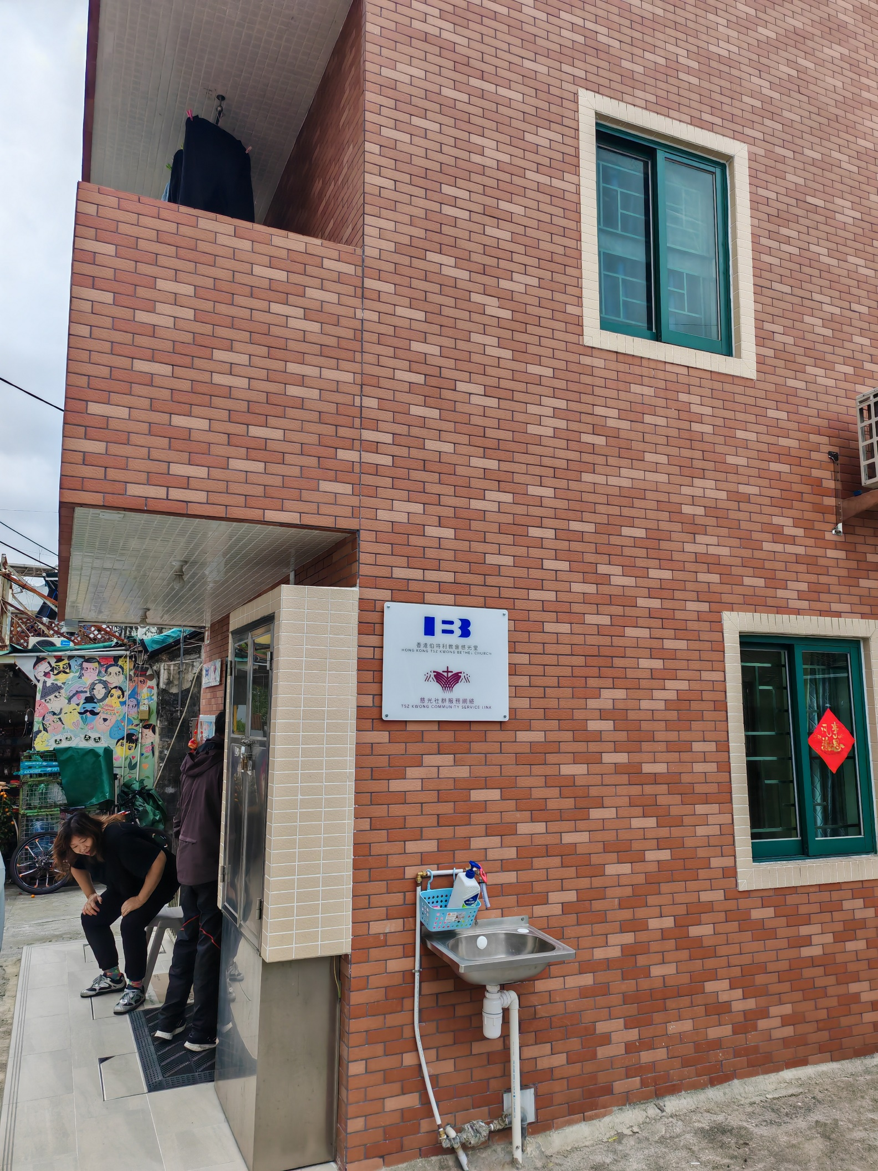
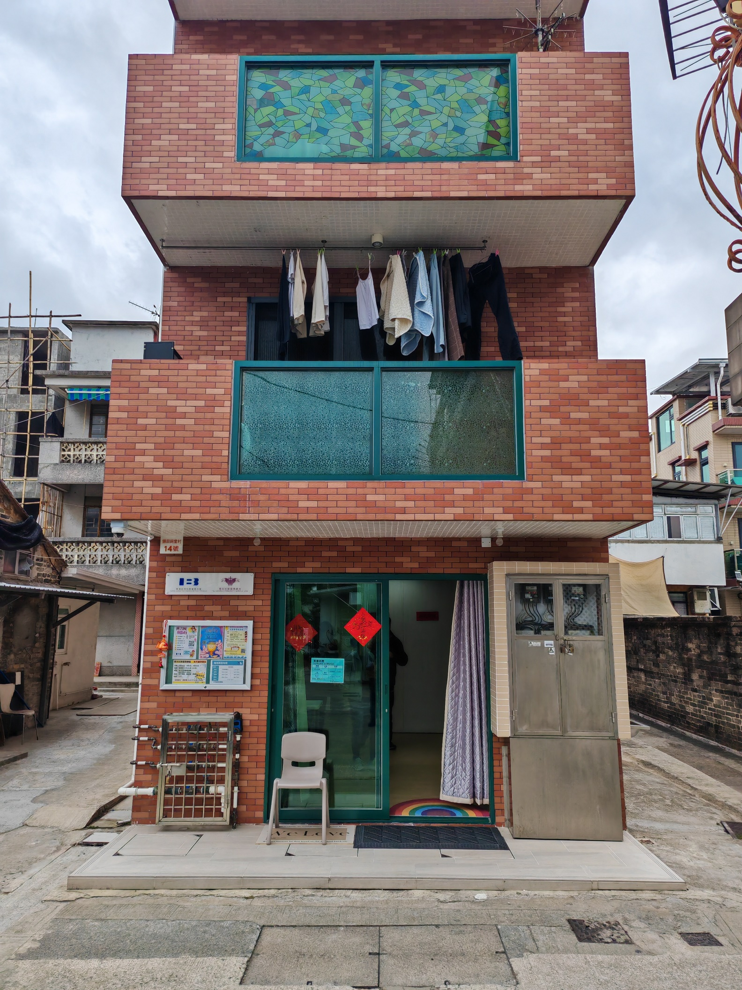

Slide 8
今天，對我們的提醒
主仍然為我們爭戰（4: 14, 20）
謹記：
我們與主同工，有份
求主，求人
視察、計劃、找人、預備、鍛煉、參與、激勵。。。
執事選舉在即

Slide 9
講題 | 經文 | 主題
作守望的人 | 以西結書 3：16-21 | 聽神的話，替神警戒我們/他們（結3：17） 作了警戒，自己脫罪
有耳的，要聽 | 啟示錄 3: 20-22 | 願意嘗試、克服的，得賞賜 聽聖靈向眾教會說的話！
復興之法 | 尼希米記 4: 13-23 | 復興之法，由領袖開始 靈到、心到、手到、腳到，如同一人（8: 1）

